Slide 1

Segelflugtheorie SFCL
Grundlagen des Fliegens
PRINCIPLES OF FLIGHT

Slide 2
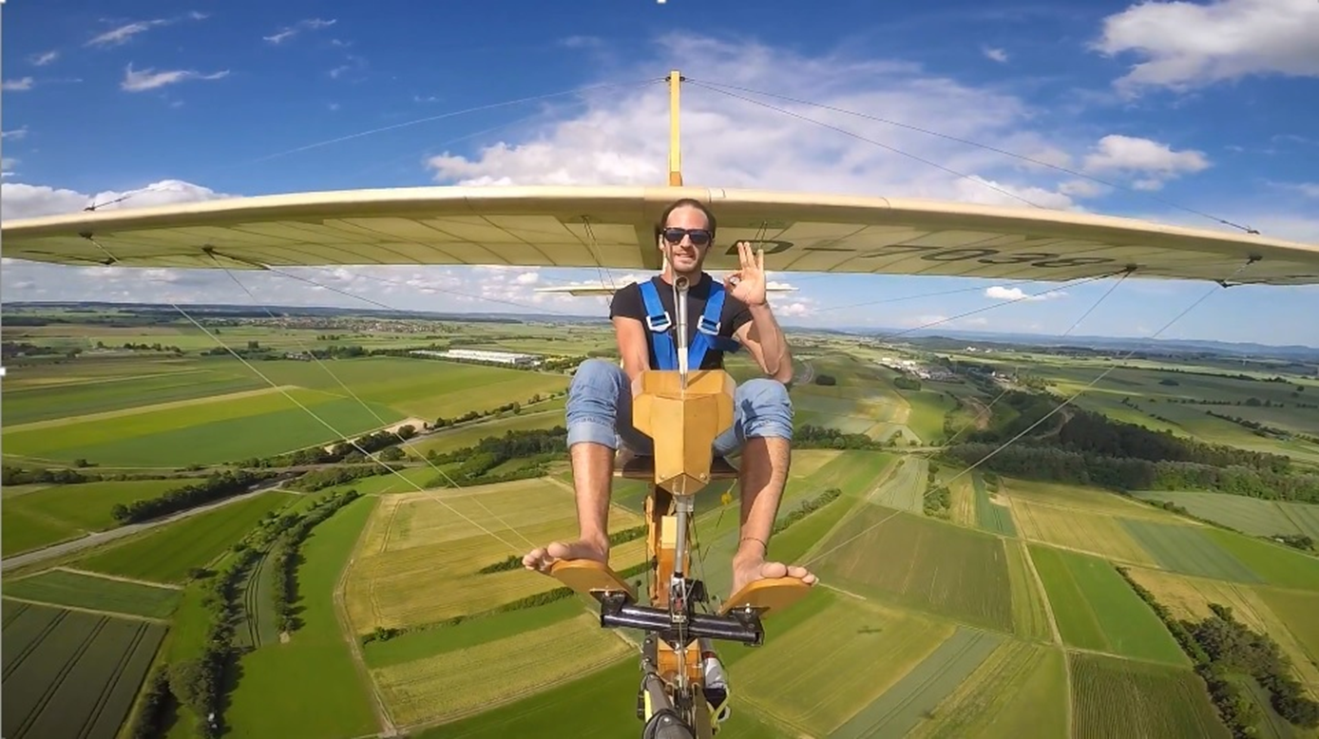
SG 38
Gleitzahl 8,3 bei 56 km/h
5 Grundlagen des Fliegens

Slide 3
Aerodynamik und Flugmechanik
Grundlagen des Fliegens behandelt zwei Bereiche:
1. Aerodynamik (Strömungslehre)
Kräfte und Momente bewirkt durch umströmende Luft
2. Flugmechanik
2a. Flugleistungen
Bewegungen des Flugzeugschwerpunkts
2b. Flugeigenschaften
Drehungen um den Flugzeugschwerpunkt
5 Grundlagen des Fliegens

Slide 4
Gliederung (SFCL)
5 Grundlagen des Fliegens
  Principles of flight
5.1 Aerodynamik (Strömungslehre)
Aerodynamics (airflow)
5.2 Flugmechanik
Flight mechanics
5.3 Stabilität
Stability
5.4 Steuerung
Control
5.5 Betriebsgrenzen
(Manöverlasten und Lastvielfache)
Limitations (load factor and manoeuvres)
5.6 Überziehen und Trudeln
Stalling and spinning
5.7 Steilspirale
Spiral dive
5.8 Propeller
Propeller

Slide 5
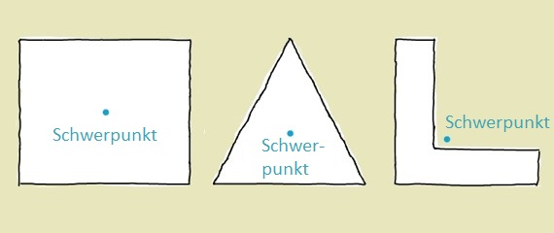
Schwerpunkt
Der Punkt, an dem man sich die gesamte Masse eines Körpers konzentriert denken kann, ist der Schwerpunkt.
5 Grundlagen des Fliegens

Slide 6
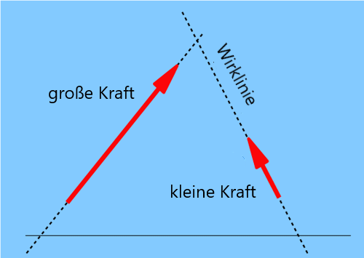
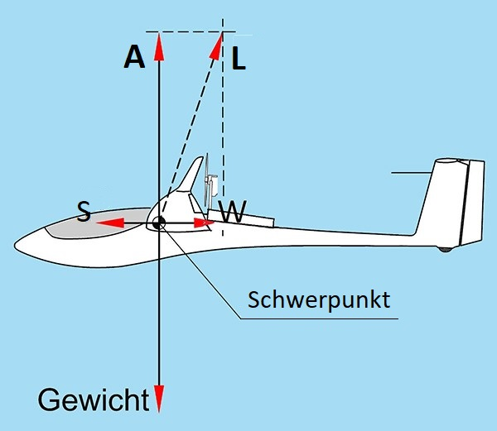
Kraftvektoren
Kräfte werden durch Pfeile dargestellt:
Die Länge des Pfeils gibt die Größe der Kraft an.
Die Orientierung des Pfeils gibt die Richtung der Kraft an.
Der Ort bestimmt die “Wirklinie”, entlang der die Kraft wirkt.
5 Grundlagen des Fliegens

Slide 7
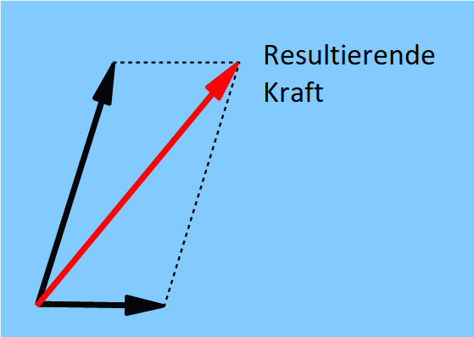
Vektoraddition von Kräften
Kräfte können zu einer resultierenden Kraft zusammengefasst werden.
5 Grundlagen des Fliegens

Slide 8
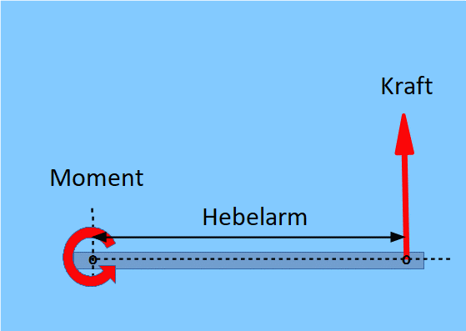
Momentenwirkung
Kraft ⋅ Hebelarm = Moment
5 Grundlagen des Fliegens

Slide 9
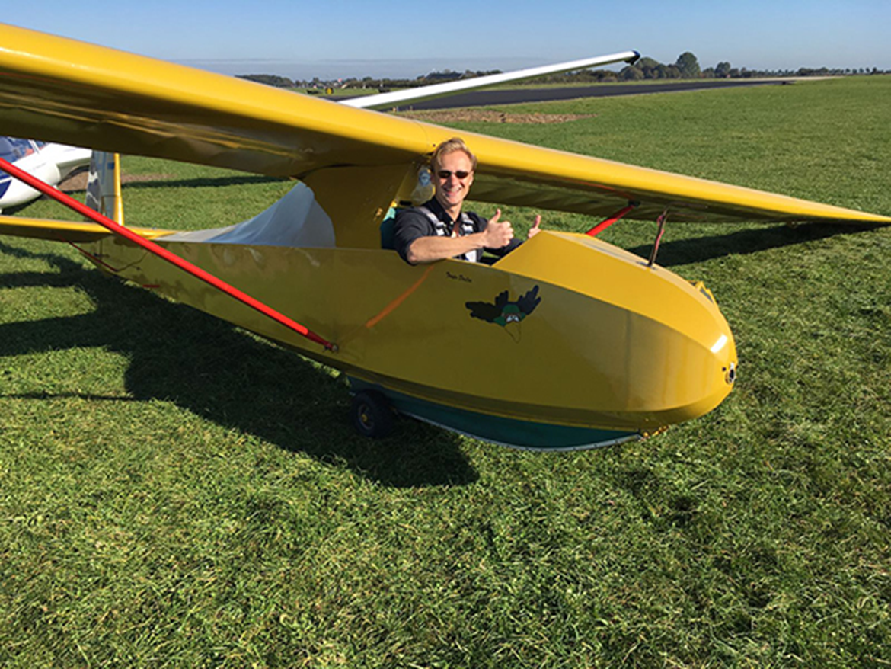
Baby IIb
Gleitzahl 17 bei 60 km/h
5 Grundlagen des Fliegens

Slide 10
5.1 Aerodynamik (Strömungslehre)
Aerodynamics (airflow)

Slide 11
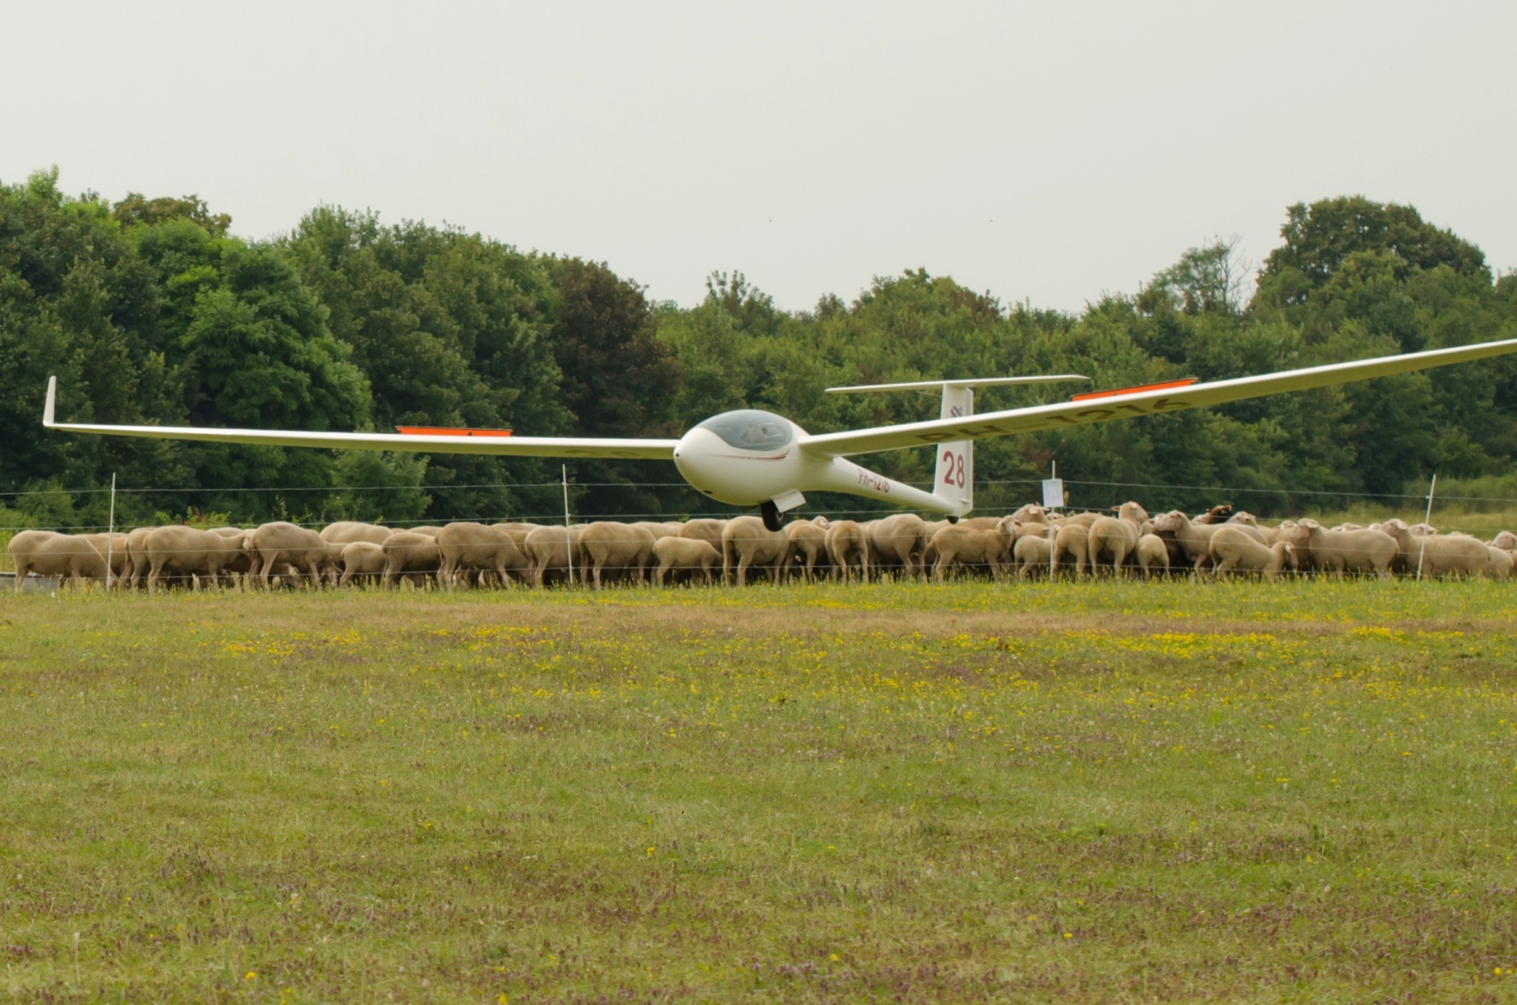
ASW 28
Gleitzahl 45 bei 105 km/h
Ja, das ist Aerodynamik
5.1 Aerodynamik (Strömungslehre)

Slide 12
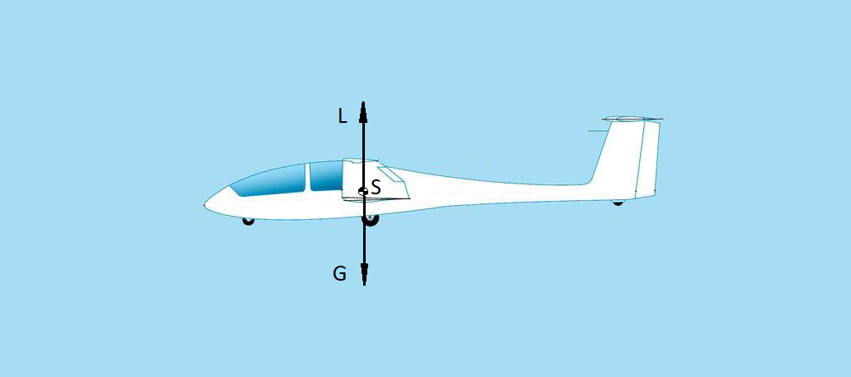
Kräfte am Flugzeug
Im Prinzip wirken an einem Flugzeug nur zwei Kräfte:
Die Luftkraft ̶ sie ermöglicht es, dass wir überhaupt fliegen können.
Das Gewicht ̶ es kommt zustande durch die Erdanziehung, die auf die Flugzeugmasse einwirkt.
5.1 Aerodynamik (Strömungslehre)

Slide 13
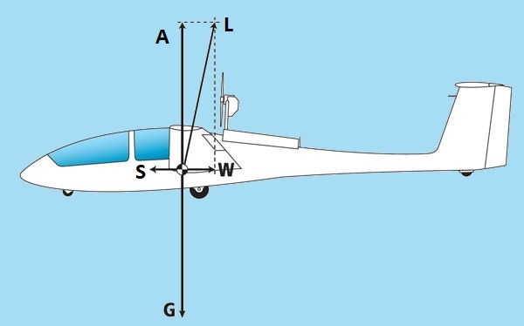
Zerlegung der Luftkraft
Nach Zerlegung der Luftkraft in Komponenten wirken im Horizontalflug vier Kräfte:
Der Auftrieb A ̶ er hält das Flugzeug in der Luft.
Das Gewicht G ̶ die Wirkung der Flugzeugmasse aufgrund der Erdanziehung
Der Schub S ̶ die Kraft z.B. des Propellers oder des Schleppseils im Flugzeugschlepp.
Der Widerstand W ̶ er verhindert, dass wir ohne Antrieb horizontal fliegen können.
5.1 Aerodynamik (Strömungslehre)

Slide 14
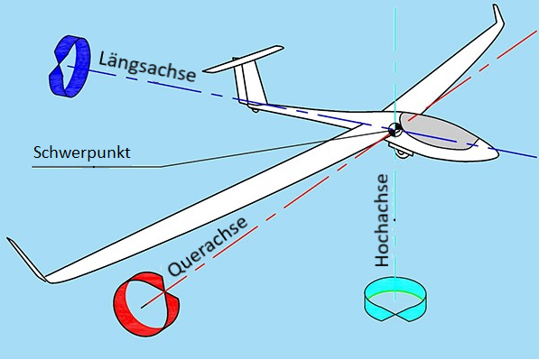
Achsen des Flugzeugs
Der Schwerpunkt ist der Ursprung von drei imaginären, senkrechten Achsen:
die Längsachse in Richtung der Längsachse des Rumpfs
die Querachse in Spannweitenrichtung
die Hochachse senkrecht nach unten
5.1 Aerodynamik (Strömungslehre)

Slide 15
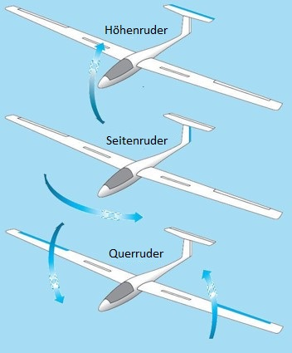
Ruderwirkung
Schwerpunkt:
Der Punkt im Flugzeug, in dem man sich die gesamte Masse konzentriert denken kann.
Moment:
Der Ausschlag eines Ruders erzeugt eine Drehung um die entsprechende Achse (infolge eines Moments um den Schwerpunkt).
5.1 Aerodynamik (Strömungslehre)

Slide 16
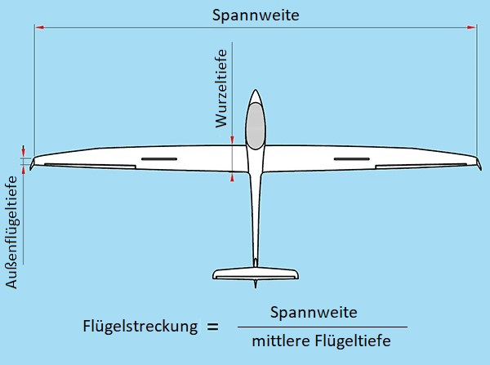
Flügelstreckung
5.1 Aerodynamik (Strömungslehre)

Slide 17
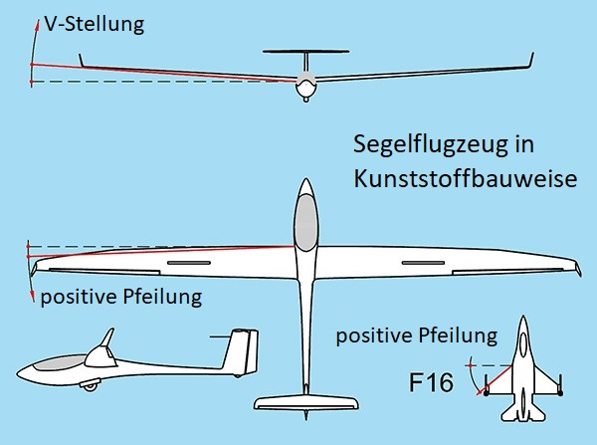
V-Stellung und Pfeilung
V-Stellung:
Die Flügelspitze liegt höher als die Flügelwurzel.
positive Pfeilung:
Die Flügelnase weicht nach hinten zurück.
5.1 Aerodynamik (Strömungslehre)

Slide 18
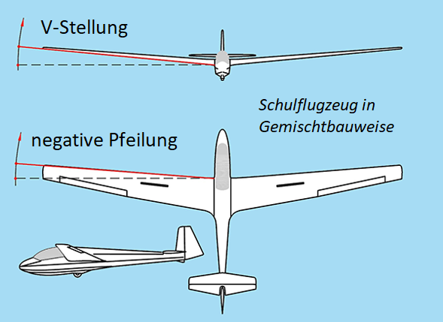
Negative Pfeilung
negative Pfeilung:
Die Flügelnase weist nach vorne.
5.1 Aerodynamik (Strömungslehre)

Slide 19
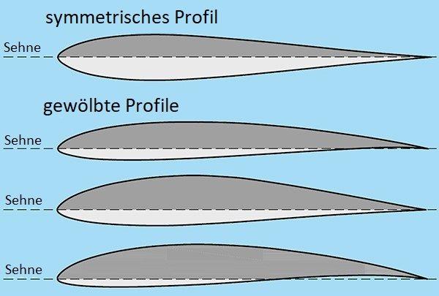
Profile
Es gibt unterschiedliche
Profilformen.
Wir unterscheiden zwischen
symmetrischen Profilen
und gewölbten Profilen.
5.1 Aerodynamik (Strömungslehre)

Slide 20
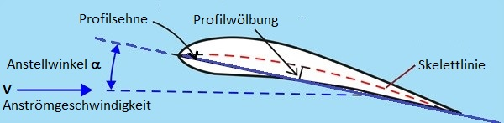
Profilgeometrie
Die Profilsehne verbindet die Profilnase und die Hinterkante
Die Skelettlinie verläuft in der Mitte zwisch Ober- und Unterseite des Profils.
Der größte Abstand zwischen Skelettlinie und Profilsehne ist die Profilwölbung.
Die Profildicke ergibt sich aus Abstand zwischen Ober- und Unterseite an der dicksten Stelle.
5.1 Aerodynamik (Strömungslehre)

Slide 21
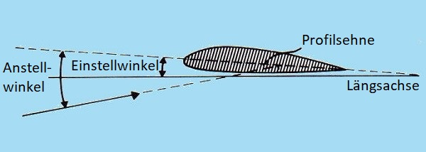
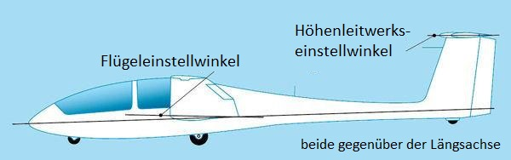
Einstell- und Anstellwinkel
Einstellwinkel:
Winkel zwischen Profilsehne und Längsachse
Anstellwinkel:
Winkel zwischen Flügelsehne und Richtung der ungestörten Anströmung
Das Höhenleitwerk hat einen kleineren Einstellwinkel und erreicht später den kritischen Anstellwinkel: Einstellwinkeldifferenz
5.1 Aerodynamik (Strömungslehre)

Slide 22
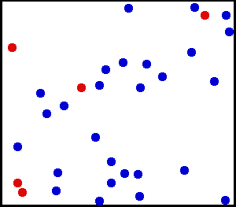
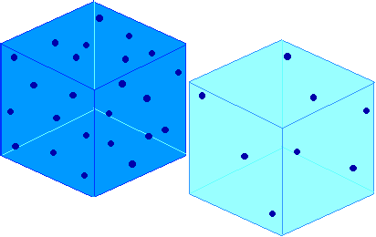
Luftdruck
Ruhende Luft besteht aus einer riesengroßen Anzahl von Molekülen, die sich kreuz und quer durcheinander bewegen. Jedes mit seiner eigenen Geschwindigkeit und Richtung.
Aufgrund der Gesamtkraft dieser vielen Molekülen, die gegen die Wand stoßen, erfährt die Wand einen konstanten Druck, den Luftdruck.
Je höher der Druck ist, umso größer ist die Luftdichte.
5.1 Aerodynamik (Strömungslehre)

Slide 23
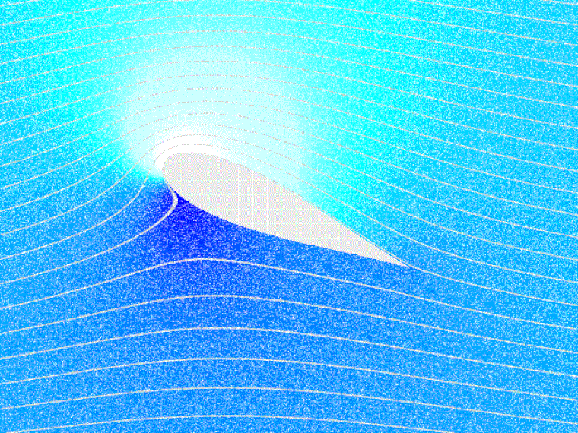
Umströmung eines Profils
Wie kommt es, dass ein Flugzeug fliegt?
5.1 Aerodynamik (Strömungslehre)

Slide 24
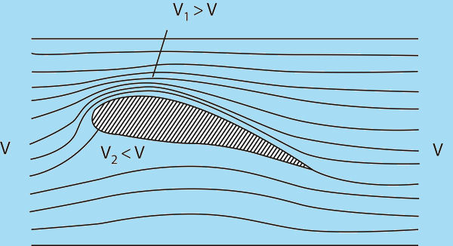
Erklärung des Auftriebs
  Zur Erklärung des Auftriebs gibt es
  zwei Möglichkeiten:
  Aktion ist Reaktion.
  Nach dem Dritten Gesetz von
  Newton hat jede Aktion eine gleiche,
  aber entgegengesetzte Reaktion.
  Aufgrund der Position des Flügels wird
  der Luftstrom nach unten abgelenkt.
  Dies ergibt eine Reaktionskraft nach oben.
  Nach dem Bernoulli'schen Gesetz geht eine Erhöhung der Geschwindigkeit eines Gases mit einer Verringerung des Drucks in diesem Gas einher.
  Aufgrund des Kontinuitätsgesetzes sind die lokalen Geschwindigkeiten über der Oberseite des Profils höher als an der Unterseite. Auf der Unterseite wird ein höherer Druck und auf der Oberseite ein niedrigerer Druck erzeugt.
5.1 Aerodynamik (Strömungslehre)

Slide 25
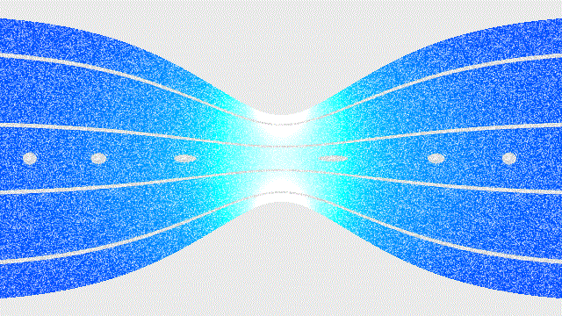
Kontinuitätsgesetz
Durch ein Rohr mit Verengung (Venturirohr) muss durch jeden Querschnitt die gleiche Luftmengepro Sekunde strömen (Kontinuitätsgesetz).
5.1 Aerodynamik (Strömungslehre)

Slide 26
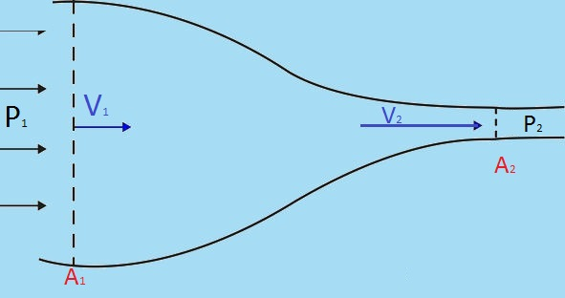
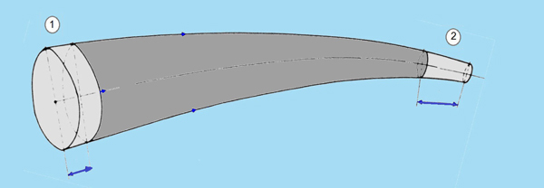
Kontinuitätsgesetz
Kontinuitätsgesetz:
Der Massenstrom in das Rohr hinein ist gleich dem Massenstrom aus dem Rohr heraus.
5.1 Aerodynamik (Strömungslehre)

Slide 27
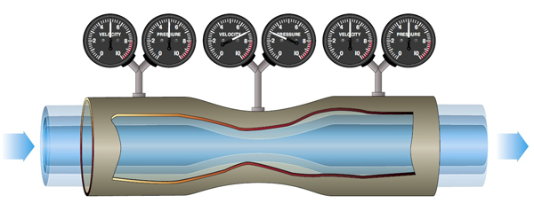
Gesetz von Bernoulli
An der Verengung strömt die Luft schneller und dort sinkt der Luftdruck.
(Gesetz von Bernoulli).
5.1 Aerodynamik (Strömungslehre)

Slide 28
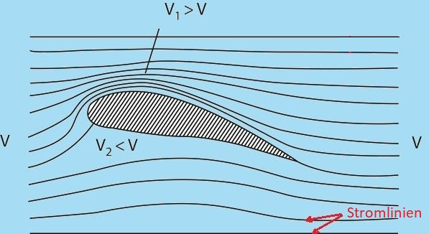
Stromlinien
Stromlinie:
Der Weg eines Luftteilchens in der Strömung.
Kleine Abstände zwischen den Stromlinien entsprechen einer Querschnittsverengung.
5.1 Aerodynamik (Strömungslehre)

Slide 29
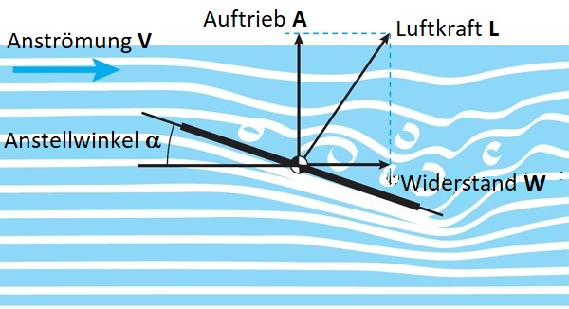
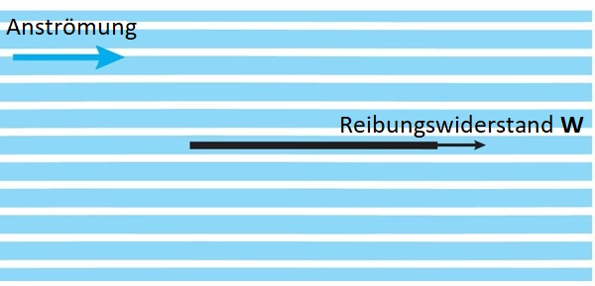
Auftrieb und Widerstand
Diese Platte erzeugt nur Widerstand.
Wird die anströmende Luft nach unten abgelenkt, dann entsteht eine Reaktionskraft auf die Platte nach oben → Luftkraft
Die Luftkraft L können wir in eine Komponente A (den Auftrieb) und in eine Komponente W (den Widerstand) aufspalten.
5.1 Aerodynamik (Strömungslehre)

Slide 30
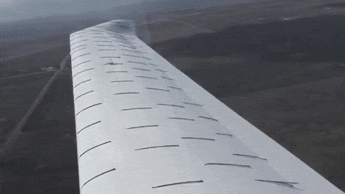
Kritischer Anstellwinkel
Bei Vergrößerung des Anstellwinkels nehmen der Auftrieb und der Widerstand zu.
Bei Erreichen des kritischen Anstellwinkels bricht der Auftrieb zusammen und der Widerstand nimmt stark zu.
5.1 Aerodynamik (Strömungslehre)

Slide 31
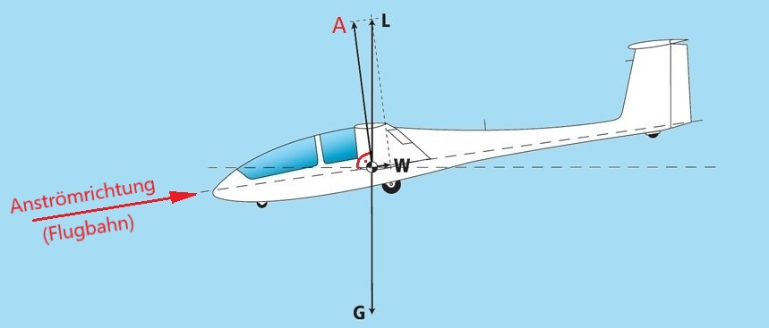
Auftrieb und Widerstand
Der Auftrieb A ist eine Komponente der resultierenden Luftkraft L.
Der Auftrieb steht senkrecht zur Anströmrichtung der Luft.
Die zweite Komponente, parallel zur Anströmrichtung, ist der Widerstand W.
5.1 Aerodynamik (Strömungslehre)

Slide 32
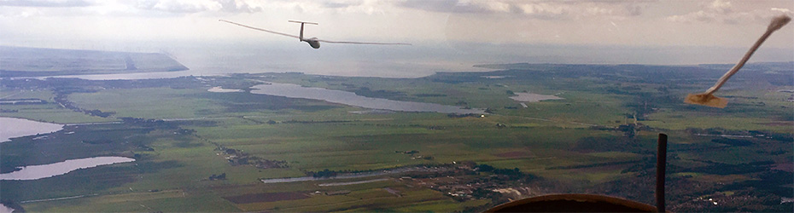
Einflussfaktoren für den Auftrieb
Die Größe des Auftriebs ist abhängig von
der Geschwindigkeit V
der Größe der Flügelfläche S
dem Anstellwinkel des Flügels α
den Eigenschaften des Flügelprofils
der Luftdichte ρ
c_{A}
5.1 Aerodynamik (Strömungslehre)

Slide 33
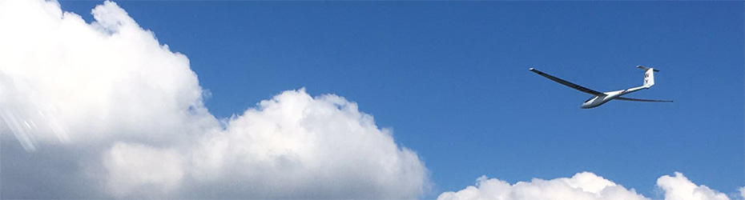
Einfluss der Geschwindigkeit auf den Auftrieb
1. Geschwindigkeit V
Wenn du doppelt so schnell fliegst, ist der Auftrieb viermal so hoch.
Der Auftrieb ist proportional zum Quadrat der Fluggeschwindigkeit und zur Luftdichte ρ.
Diese beiden Größen ergeben den Staudruck q:$q=\frac{ρ}{2}∙V^{2}$
5.1 Aerodynamik (Strömungslehre)

Slide 34
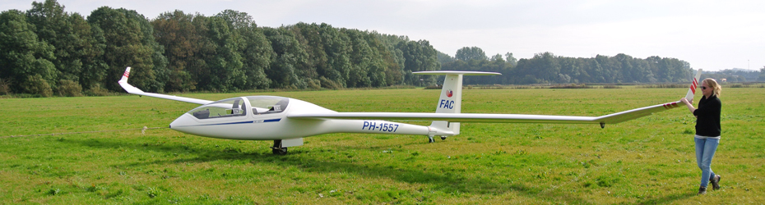
Einfluss der Flügelfläche auf den Auftrieb
2. Flügelfläche S
Eine doppelt so große Flügelfläche bei gleicher Geschwindigkeit und gleichem Anstellwinkel ergibt doppelt so großen Auftrieb.
Das Gewicht geteilt durch die Flügelfläche nennen wir die Flächenbelastung.
5.1 Aerodynamik (Strömungslehre)

Slide 35
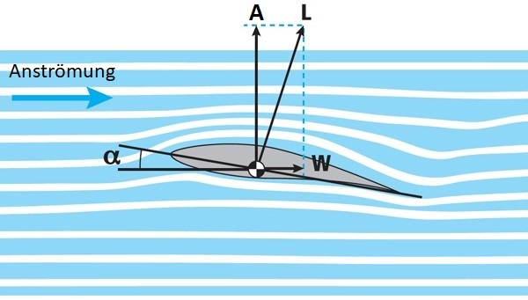
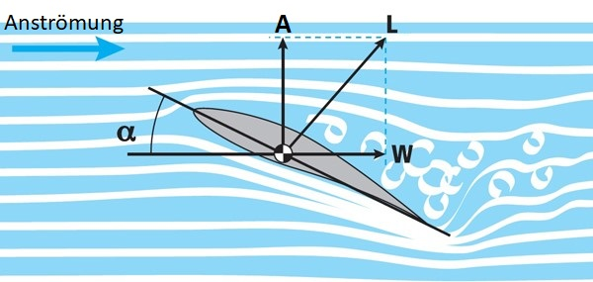
Einfluss des Anstellwinkels auf den Auftrieb
3. Anstellwinkel α
Je größer der Anstellwinkel des Flügels, desto größer der Auftrieb. Bis in die Nähe des kritischen Anstellwinkels steigt der Auftrieb linear (gleichmäßig) mit dem Anstellwinkel.
Wenn man den Knüppel weit nach hinten zieht und dadurch den Anstellwinkel stark vergrößert, erreicht man den kritischen Anstellwinkel, und die Strömung reißt ab.
5.1 Aerodynamik (Strömungslehre)

Slide 36
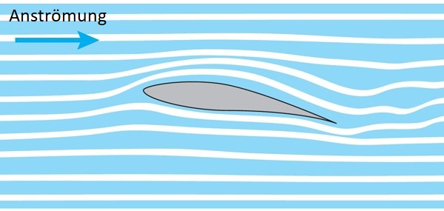
Einfluss des Profils auf den Auftrieb
4. Profileigenschaften
Die Profilform beeinflusst die Druckverteilung an der Ober- und Unterseite des Flügels.
5.1 Aerodynamik (Strömungslehre)

Slide 37
Umströmung eines Profils
Vor dem Profil wird die Strömung nach oben abgelenkt,
hinter dem Profil nach unten.
5.1 Aerodynamik (Strömungslehre)

Slide 38
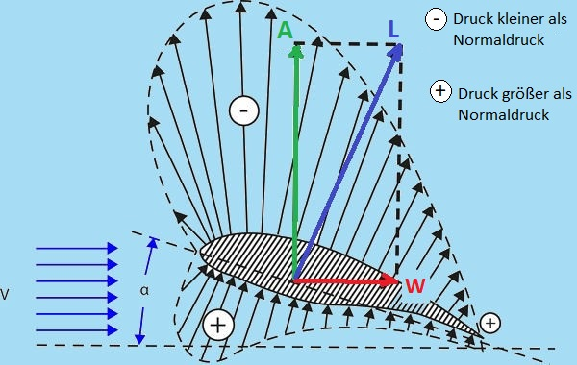
Druckverteilung um ein Profil
Der größere Druck auf der Unterseite des Flügels und der kleinere Druck auf der Oberseite sorgen für den Auftrieb.
An der Länge der Pfeile erkennst du, dass der Druck auf der Oberseite viel stärker vom Normaldruck abweicht, als der Druck auf der Unterseite.
5.1 Aerodynamik (Strömungslehre)

Slide 39
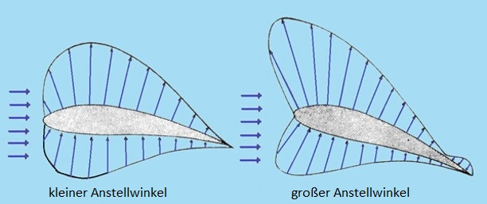
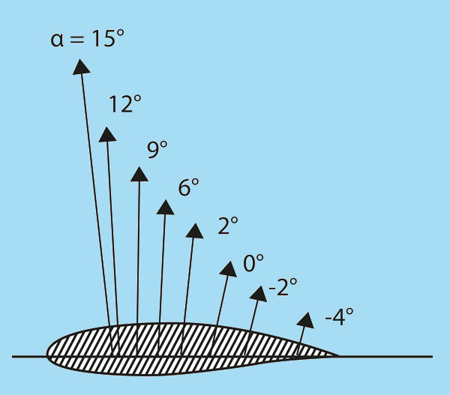
Druckpunkt
Je größer der Anstellwinkel, desto größer wird die Luftkraft. Außerdem verschiebt sich der Punkt, in dem die Luftkraft angreift, mit zunehmendem Anstellwinkel in Richtung der Profilnase: Der Druckpunkt wandert nach vorne.
Durch die Druckpunktwanderung (und die Änderung der Größe und Richtung der Luftkraft) ändert sich auch das kopflastige Moment.
5.1 Aerodynamik (Strömungslehre)

Slide 40
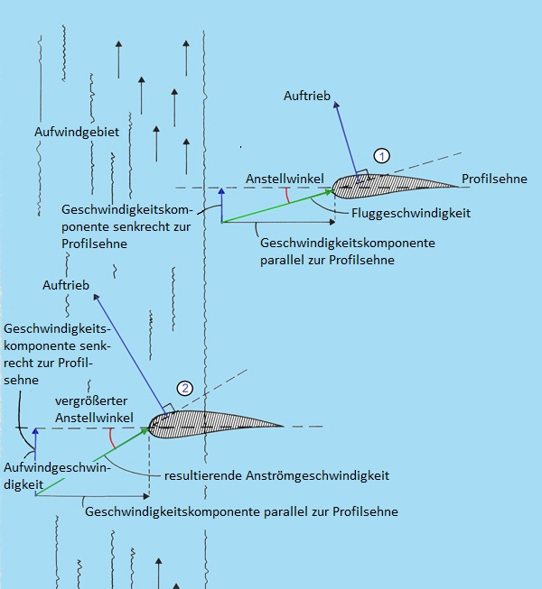
Einflug in Aufwind
Beim Einfliegen in einen thermischen Aufwind wird der Anstellwinkel durch
die veränderte Anströmung vergrößert.
Der Auftrieb steigt, er kippt leicht nach vorn. Die vertikale Anströmgeschwindigkeit nimmt zu. Damit steigt auch die Fahrt (= resultierende Anströmgeschwindigkeit).
5.1 Aerodynamik (Strömungslehre)

Slide 41
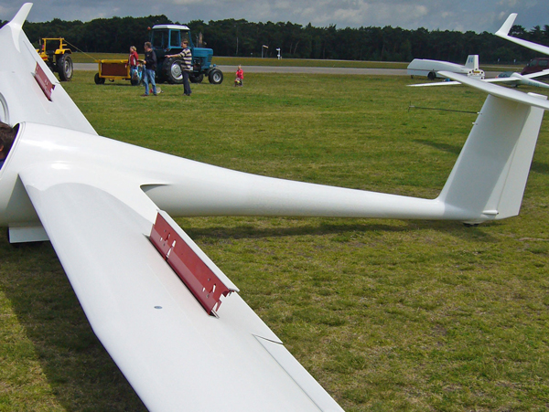
Ausfahren der Bremsklappen
Dort, wo die Bremsklappen senkrecht aus den Flügeln nach oben ragen, wird die Luftströmung gestört. Der Widerstand erhöht sich erheblich, und der Auftrieb nimmt etwas ab.
Wenn du die Bremsklappen ziehst, muss der reduzierte Auftrieb durch einen größeren Anstellwinkel oder durch etwas mehr Geschwindigkeit kompensiert werden.
5.1 Aerodynamik (Strömungslehre)

Slide 42

Wölbklappen
Wölbklappen negativ
Bei hohen Geschwindigkeiten stellt man die Wölbklappen nach oben (negativ)  Höchstauftrieb und Widerstand nehmen ab  günstig im Schnellflug
Wölbklappen positiv
Zum Thermikkreisen und für die Landung stellt man die Wölbklappen nach unten (positive Klappenstellung).
Der Höchstauftrieb nimmt zu, die Mindestgeschwindigkeit nimmt ab. Der Widerstand ist bei Kreisflugstellung niedrig, bei Landestellung deutlich höher.
5.1 Aerodynamik (Strömungslehre)

Slide 43
Einfluss der Luftdichte auf den Auftrieb
Höhe m | Luftdruck hPa | Luftdichte kg/m³ | Temperatur °C
0 | 1013,3 | 1,225 | 15
1000 | 898,6 | 1,1116 | 8,5
2000 | 795,0 | 1,0065 | 2
3000 | 701,1 | 0,9091 | -4,5
5000 | 540,2 | 0,7361 | -17
5. Luftdichte Die Luftdichte ist abhängig von Luftdruck und Temperatur.
5.1 Aerodynamik (Strömungslehre)

Slide 44
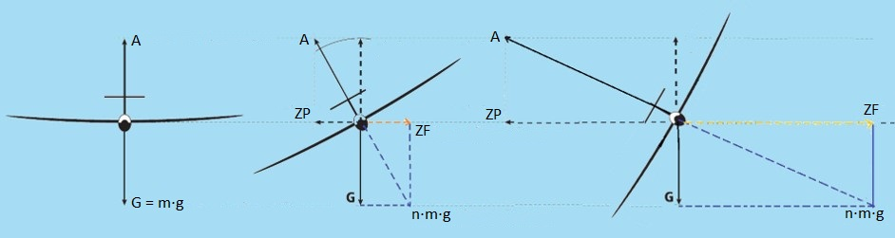
Auftrieb im Kurvenflug
Im Kurvenflug wirkt neben dem Gewicht G die Zentrifugalkraft ZF. Die Vektorsumme aus beiden ergibt die Massenkraft n·m·g. Entsprechend muss der Auftrieb im Kurvenflug gegenüber dem Geradeausflug um den Faktor n (das Lastvielfache) erhöht werden.
Mit zunehmender Querneigung steigt die Zentrifugalkraft ZF und gleichzeitig die zu ZF entgegengesetzte Zentripetalkraft ZP.
5.1 Aerodynamik (Strömungslehre)

Slide 45
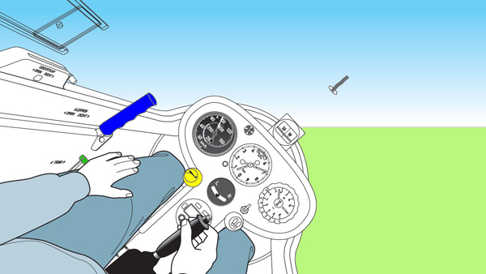
Geschwindigkeit im Kurvenflug
Größere Querneigung
erfordert größere Geschwindigkeit!
Querneigung | Zunahme der Überziehgeschwindigkeit
20° | + 3%
30° | + 7%
45° | + 20%
60° | + 41%
5.1 Aerodynamik (Strömungslehre)

Slide 46
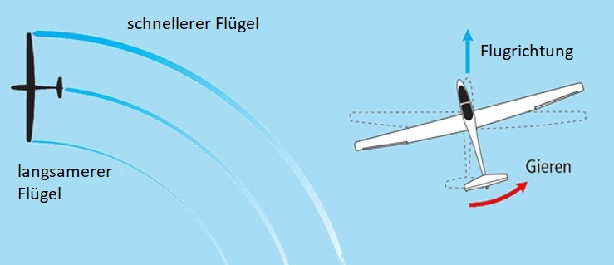
Gegenhalten im Kurvenflug
Der Außenflügel ist etwas schneller als der Innenflügel und erzeugt dadurch mehr Auftrieb. Deshalb musst du im Kurvenflug mit dem Querruder etwas dagegenhalten (gegen die Drehrichtung), um den erhöhten Auftrieb auszugleichen.
5.1 Aerodynamik (Strömungslehre)

Slide 47
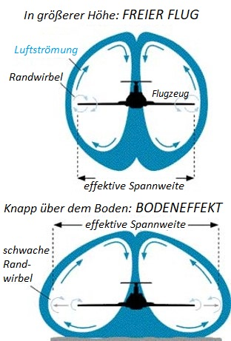
Bodeneffekt
Durch den Bodeneffekt sinkt der induzierte Widerstand und der Überdruck unter dem Flügel steigt leicht an.
Infolge dessen ist es möglich, längere Zeit knapp über dem Boden auszuschweben.
5.1 Aerodynamik (Strömungslehre)

Slide 48
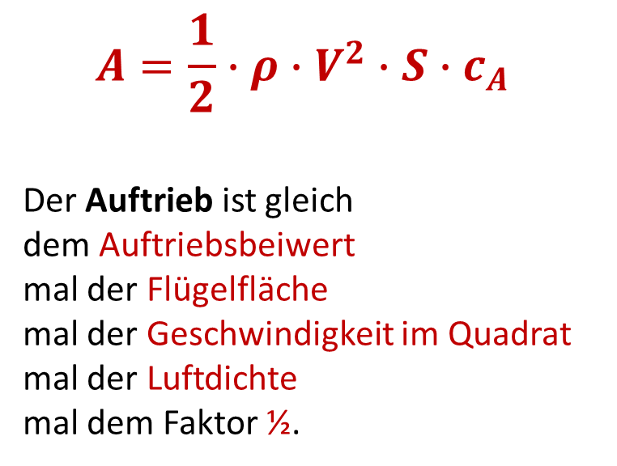
Formel für den Auftrieb
$$A=\frac{1}{2}∙ρ∙V^{2}∙S∙c_{A}$$
Der Auftrieb ist gleich
dem Auftriebsbeiwert
mal der Flügelfläche
mal der Geschwindigkeit im Quadrat mal der Luftdichte
mal dem Faktor ½.
A | Auftrieb in Newton
c_{A} | Auftriebsbeiwert, ohne Einheit (dimensionslos). Seine Größe ist abhängig vom Anstellwinkel und den Eigenschaften des Flügelprofils.
ρ | Luftdichte (Rho) in kg/m³
V | Geschwindigkeit der anströmenden Luft in m/s, steht in der Formel im Quadrat.
S | Flügelfläche in m²
5.1 Aerodynamik (Strömungslehre)

Slide 49
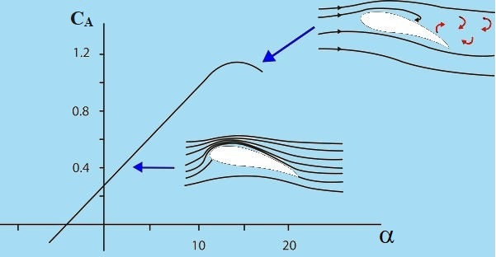
Anwendung der Formel für den Auftrieb
LS4a mit Pilot: G = 3500 N (ca. 350 kg) – so groß muss der Auftrieb sein!
Geschwindigkeit: V = 90 km/h = 25 m/s; Flügelfläche: S = 10,5 m²; Luftdichte: ρ = 1,22 kg/m³
A = c_{A} ½ ρ V² S  3500 N = c_{A} · ½ · 1,22 · 25² · 10,5
 c_{A} = 0,9  aus Diagramm: Anstellwinkel α ≈ 9°
5.1 Aerodynamik (Strömungslehre)

Slide 50
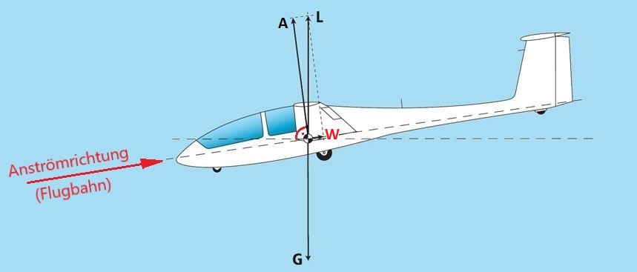
Widerstand
Der Widerstand W ist eine Komponente der resultierenden Luftkraft L.
Der Widerstand ist parallel zur Anströmrichtung der Luft orientiert.
Der Widerstand hat eine bremsende Wirkung auf die Bewegung des Flugzeugs.
5.1 Aerodynamik (Strömungslehre)

Slide 51
Aufgliederung des Widerstands
Druckwiderstand
Flügel-
widerstand
Profil-
widerstand
Reibungs-widerstand
Gesamt-Widerstand
Induzierter
Widerstand
Druckwiderstand
Schädlicher
Widerstand
Rest-
widerstand
Reibungs-widerstand
Interferenz-
widerstand
Der Gesamtwiderstand eines Flugzeugs gliedern wir in den Flügelwiderstand und den schädlichen Widerstand.
5.1 Aerodynamik (Strömungslehre)

Slide 52
Widerstandsarten
Flügel-
widerstand
Profil-
widerstand
Druckwiderstand
Den Flügelwiderstand empfinden wir als “nützlich”, weil er unvermeidbar ist, wenn Auftrieb erzeugt werden soll.
Der schädliche Widerstand ist der Widerstand aller nichttragenden Teile (Rumpf, Leitwerk, Fahrwerk ...)
Wir kennen verschiedene Arten von Widerstand:
Druck-, Reibungs-, induzierter und Interferenz-Widerstand.
Reibungs-widerstand
Gesamt-Widerstand
Induzierter
Widerstand
Rest-
widerstand
Druckwiderstand
Schädlicher
Widerstand
Reibungs-widerstand
Interferenz-
widerstand
5.1 Aerodynamik (Strömungslehre)

Slide 53

Umströmung eines Körpers
Ein Körper, der sich durch die Luft bewegt, muss den Luftstrom teilen.
5.1 Aerodynamik (Strömungslehre)

Slide 54

Widerstand verschiedener Körper
Unterschiedliche Körperformen erzeugen unterschiedlich großen Widerstand.
Die flache Scheibe erzeugt den größten Widerstand.
Die Tropfenform erzeugt den kleinsten Widerstand.
5.1 Aerodynamik (Strömungslehre)

Slide 55
Druckwiderstand
Der Druckwiderstand hängt ab von:
der Querschnittsfläche A (Ein doppelt so dicker Zylinder hat einen doppelt so großen Widerstand.)
der Anströmgeschwindigkeit V (Doppelte Fluggeschwindigkeit verursacht viermal so viel Widerstand).
der Luftdichte ρ (Mit zunehmender Höhe nimmt die Luftdichte ab, allerdings aufgrund der Temperaturabnahme nicht so schnell wie der Luftdruck.)
dem Winkel, unter dem der Körper von der Luft angeströmt wird (je größer der Winkel, desto größer der Druckwiderstand).
5.1 Aerodynamik (Strömungslehre)

Slide 56

Einfluss der Querschnittsfläche
Der Druckwiderstand hängt ab von:
1. Querschnittsfläche A (Ein doppelt so dicker Zylinder hat einen doppelt so großen Widerstand.)
5.1 Aerodynamik (Strömungslehre)

Slide 57

Einfluss der Anströmgeschwindigkeit
2. Anströmgeschwindigkeit V (Doppelte Fluggeschwindigkeit verursacht viermal so viel Widerstand).
5.1 Aerodynamik (Strömungslehre)

Slide 58

Einfluss der Luftdichte
3. Luftdichte ρ (Mit zunehmender Höhe nimmt die Luftdichte ab, allerdings aufgrund der Temperaturabnahme nicht so schnell wie der Luftdruck.)
5.1 Aerodynamik (Strömungslehre)

Slide 59

Einfluss des Anströmwinkels
4. Winkel, unter dem der Körper von der Luft angeströmt wird (je größer der Winkel, desto größer der Druckwiderstand).
5.1 Aerodynamik (Strömungslehre)

Slide 60


Grenzschicht
Der Reibungswiderstand ist der Widerstand, der durch das Abbremsen von Luftteilchen entsteht, die an den Flügeln, dem Rumpf und dem Leitwerk entlanggleiten.
Die Schicht, in der sich die Luftteilchen langsamer bewegen als außerhalb, bezeichnen wir als Grenzschicht.
5.1 Aerodynamik (Strömungslehre)

Slide 61

Laminare und turbulente Grenzschicht
5.1 Aerodynamik (Strömungslehre)

Slide 62


Laminarprofil
Eine laminare Strömung verursacht viel weniger Widerstand als eine turbulente Strömung.
Bei einem Laminarprofil liegt die größte Dicke des Flügels bei etwa 40 - 50 % der Profiltiefe (gemessen von der Vorderseite des Flügels).
5.1 Aerodynamik (Strömungslehre)

Slide 63



Rauigkeit der Oberfläche
Eine Rautiefe unter 0,02 mm hat i. A. keinen Einfluss auf den Umschlag.
Insekten, Klebeband, Regentropfen und Schmutz bewirken den Umschlag.
Am empfindlichsten ist die Flügelnase.
5.1 Aerodynamik (Strömungslehre)

Slide 64

Interferenzwiderstand
Interferenzwiderstand wird dadurch verursacht, dass verschiedene Teile des Flugzeugs ihre Umströmung gegenseitig beeinflussen.
Zum Beispiel am Flügel-Rumpf-Übergang, an dem sich leicht Wirbel bilden.
Sie erzeugen Widerstand.
5.1 Aerodynamik (Strömungslehre)

Slide 65


Induzierter Widerstand
Der induzierte Widerstand ist der Tribut, den wir für die Erzeugung von Auftrieb zahlen müssen.
Der induzierte Widerstand steigt mit c_{A} im Quadrat!
5.1 Aerodynamik (Strömungslehre)

Slide 66

Minimierung des induzierten Widerstands
Der induzierte Widerstand lässt sich reduzieren durch:
größere Flügelstreckung
elliptische Auftriebsverteilung
Anbringen von Winglets
Der induzierte Widerstand sinkt stark mit:
kleiner werdendem Anstellwinkel (also im Schnellflug)
5.1 Aerodynamik (Strömungslehre)

Slide 67

Widerstandsanteile
5.1 Aerodynamik (Strömungslehre)

